Slide 1
나이브 베이즈
비타민 8기 2조

Slide 2
1
나이브 베이즈 정리

Slide 3
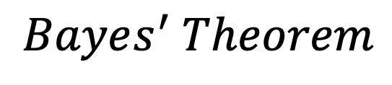
1. 나이브 베이즈 정리
(1) 베이즈 정리란?
두 확률 변수의 사전 확률과 사후 확률 사이의 관계를 나타내는 정리
$$Bayes^{′} Theorem$$
사전 확률?
그전에
조건부 확률부터
알아보자!
사후 확률?

Slide 4
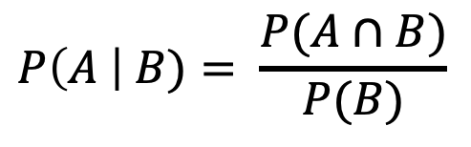
1. 나이브 베이즈 정리
(2) 조건부 확률
전제: 사건 B 발생 (Before) ⇒ 사건 A 발생 (After)
정의: 사건 B가 일어난 후 사건 A가 일어날 확률
$$P\left(A \right| B)= \frac{P(A∩B)}{P(B)}$$
P(A): 사건 A가 일어날 확률
P(B): 사건 B가 일어날 확률
사건 A가 발생하기 전 사건 B가 일어날 확률
사전 확률
P(A | B)
사건 B가 일어난 후 사건 A가 일어날 확률
조건부 확률
P(B | A)
사건 A가 일어났을 때 사건 B가 앞서 일어났을 확률
사후 확률

Slide 5
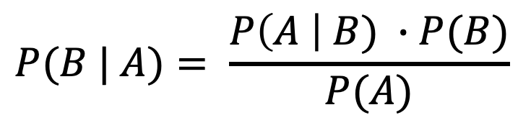
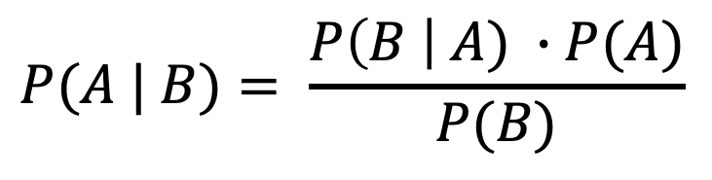
1. 나이브 베이즈 정리
(3) 베이즈 정리
조건부 확률
(Likelihood)
사전 확률
(Prior)
$$P(B | A)= \frac{P\left(A \right| B) ∙P(B)}{P(A)}$$
$$P(A | B)= \frac{P\left(B \right| A) ∙P(A)}{P(B)}$$
사후 확률
(Posterior)
증거
(Evidence)
베이즈 정리의 의미는 무엇이고 왜 통계에서 중요할까?

Slide 6

1. 나이브 베이즈 정리
(4) 베이즈 정리의 의미
감염증 A에 걸린 사람의 40%가 마스크를 미 착용한 사람들이다.
그러면 60%가 마스크를 착용했음에도 감염증 A에 걸렸다는 것인데,
이는 과연 마스크를 착용하는 것이 더 위험하다는 걸 의미할까?
NO!
전체 마스크를 착용한 사람과
착용하지 않은 사람의 비율을 알아야 한다!

Slide 7
1. 나이브 베이즈 정리
(4) 베이즈 정리의 의미
수학적으로 다음과 같이 정의해 보자!
P(A)
감염증 A에 걸릴 확률
P(~A)
감염증 A에 걸리지 않을 확률
P(M)
마스크 착용자 비율
P(~M)
마스크 미 착용자 비율

Slide 8
1. 나이브 베이즈 정리
(4) 베이즈 정리의 의미
우리가 알고 있는 정보는?
우리가 알고 싶어하는 정보는?
P(~M | A) = 0.4
P(A | M)
감염증 A에 걸린 사람 중 마스크를 착용하지 않았던 사람의 비율
마스크를 착용한 사람 중
감염증 A에 걸린 사람의 비율
P(M | A) = 0.6
P(A | ~M)
감염증 A에 걸린 사람 중 마스크를 착용했던 사람의 비율
마스크를 착용하지 않은 사람 중
감염증 A에 걸린 사람의 비율

Slide 9

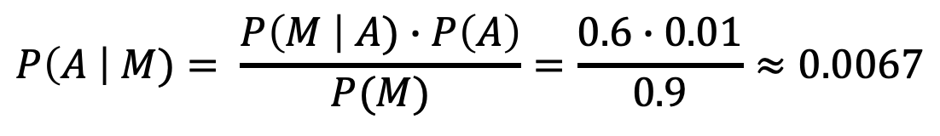
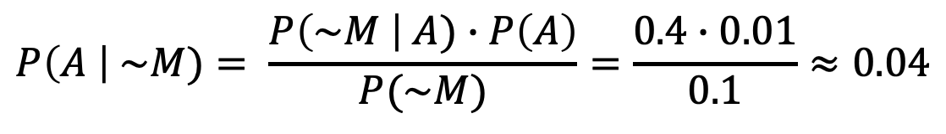
1. 나이브 베이즈 정리
(4) 베이즈 정리의 의미
IF
감염증 A에 걸릴 확률 = P(A) = 0.01
마스크 착용자의 비율 = P(M) = 0.9
$$P\left(A \right| M)= \frac{P\left(M \right| A)∙P\left(A\right)}{P(M)}=\frac{0.6∙0.01}{0.9}≈0.0067$$
마스크를 쓸 때보다
마스크를 쓰지 않을 때
감염증 A에 걸릴 확률이
약 6배 높다!
$$P\left(A \right| \sim M)= \frac{P\left(\sim M \right| A)∙P\left(A\right)}{P(\sim M)}=\frac{0.4∙0.01}{0.1}≈0.04$$

Slide 10
2
나이브 베이즈 분류

Slide 11

2. 나이브 베이즈 분류
(1) 나이브 베이즈 분류란?
데이터의 특징을 가지고 각 클래스(레이블)에 속할 확률을 계산하는 조건부 확률 기반의 분류 방법
데이터의 특징이 모두 상호 독립적이라는 가정 하에 확률 계산을 단순화한다 ⇒ 나이브(naïve)하다
데이터의 특징을 통해 클래스 전체의 확률 분포 대비 특정 클래스에 속할 확률 (by Bayes Theorem)
데이터 특징이 하나 이상일 때 나이브 베이즈 공식으로
해당 데이터가 어떤 레이블에 속할 확률이 가장 높은지를 알 수 있다!

Slide 12
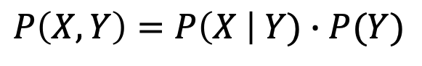
2. 나이브 베이즈 분류
(2) 결합 확률
두 가지 이상의 사건이 동시에 발생하는 확률
$$P\left(X, Y\right)=P\left(X \right| Y)∙P(Y)$$
$$P\left(X, Y\right)=P\left(X \right| Y)∙P\left(Y\right)=\frac{P\left(X∩Y\right)}{P\left(Y\right)}∙P\left(Y\right)=P\left(X∩Y\right)=P(X)∙P(Y)$$
나이브 베이즈 알고리즘에서는 X, Y 사건이 독립이라고 가정한다.

Slide 13
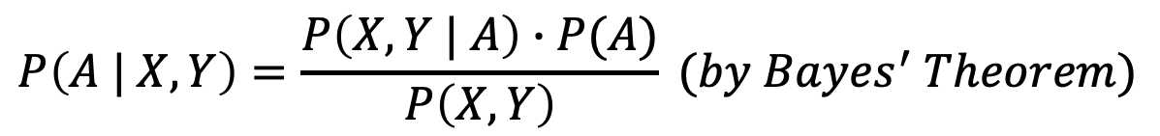
2. 나이브 베이즈 분류
(3) 결합 확률과 베이즈 정리
데이터의
특징: X, Y
전체 레이블
중 하나: A
$$P\left(A | X, Y\right)=\frac{P\left(X, Y | A\right)∙P(A)}{P\left(X, Y\right)} (by Bayes^{′} Theorem)$$
P(A)
데이터가 레이블 A에 속할 확률
P(X, Y | A)
레이블이 A인 데이터가 X, Y 특징을 모두 가질 확률
P(X, Y)
데이터가 X, Y 특징을 모두 가질 확률
P(A | X, Y)
X, Y 특징을 모두 갖는 데이터가 레이블 A에 속할 확률

Slide 14
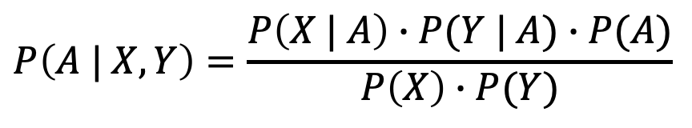
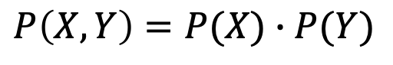
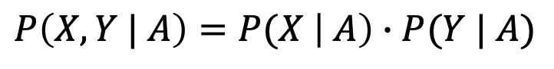
2. 나이브 베이즈 분류
(3) 결합 확률과 베이즈 정리
$$P\left(X, Y\right)=P(X)∙P(Y)$$
$$P\left(X, Y | A\right)=P(X \left| A\right)∙P(Y | A)$$
어떤 한 데이터가 각 특징을 갖는 사건끼리는 서로 독립이라고 베이즈 정리에서 전제한다.
레이블이 A인 데이터가 특징 X를 가질 사건과 특징 Y를 가질 사건은 서로 독립이다.
$$P\left(A | X, Y\right)=\frac{P\left(X | A\right)∙P(Y | A)∙P(A)}{P\left(X\right)∙P(Y)}$$
데이터가 각 특징을 갖는 사건끼리 독립인 것이지, 특징과 레이블이 서로 독립이라는 의미가 아니다!

Slide 15

2. 나이브 베이즈 분류
(4) 나이브 베이즈 분류 적용 예시
어떻게 쓰일 수 있을까?
받은 메일이 스팸 메일인지 아닌지를 판단하는 분류기를 만들 수 있다!
수신한 어떤 한 메일의 내용을 키워드로 추출했을 때
그 결과가 ‘광고’, ‘SNS’, ‘결제’라고 하자.
이 키워드를 가지고 해당 메일이 스팸 메일인지 아닌지를 판단해 보자!
Spam!

Slide 16
2. 나이브 베이즈 분류
(4) 나이브 베이즈 분류 적용 예시
광고(AD), SNS(SNS), 결제(PAY) 키워드를 갖는 메일이 스팸(SPAM)일 확률을 구한다.
단, 메일이 광고, SNS, 결제 라는 각 키워드를 가질 사건은 서로 독립이라고 가정한다.
$$P\left(SPAM | AD, SNS, PAY\right)=\frac{P\left(AD | SPAM\right)∙P\left(SNS \right| SPAM)∙P\left(PAY \right| SPAM)∙P(SPAM)}{P\left(AD\right)∙P\left(SNS\right)∙P(PAY)}$$

Slide 17
2. 나이브 베이즈 분류
(4) 나이브 베이즈 분류 적용 예시
P(AD | SPAM)
스팸 메일이
광고라는 키워드를 가질 확률
P(AD)
모든 메일 중 광고라는
키워드를 갖는 메일의 비율
P(SNS | SPAM)
스팸 메일이
SNS라는 키워드를 가질 확률
P(SNS)
모든 메일 중 SNS라는
키워드를 갖는 메일의 비율
P(PAY | SPAM)
스팸 메일이
결제라는 키워드를 가질 확률
P(PAY)
모든 메일 중 PAY라는
키워드를 갖는 메일의 비율
P(SPAM | AD, SNS, PAY)
광고, SNS, 결제 키워드를 갖는 메일이 스팸일 확률
스팸으로 분류될 확률이 임계치 이상이면 해당 메일을 스팸으로 분류한다!

Slide 18
3
나이브 베이즈 종류

Slide 19
3. 나이브 베이즈 종류
(1) 나이브 베이즈 종류
가우시안 나이브 베이즈(Gaussian NB)
연속적인 어떤 데이터에도 적용할 수 있는 나이브 베이즈
다항분포 나이브 베이즈
(Multinomial NB)
카운트 데이터 즉, 특성이 어떤 것인지 헤아린 정수 카운트 데이터에
적용할 수 있는 나이브 베이즈
베르누이 나이브 베이즈
(Bernoulli NB)
이진 데이터에 적용할 수 있는 나이브 베이즈

Slide 20
3. 나이브 베이즈 종류
(1) 나이브 베이즈 종류
연속형 변수
가우시안 나이브 베이즈
설명 변수
다항분포 나이브 베이즈
범주형 변수
이진형 변수
베르누이 나이브 베이즈

Slide 21
3. 나이브 베이즈 종류
(2) 가우시안 나이브 베이즈(Gaussian NB)
특징들의 값이 정규 분포(가우시안 분포)돼 있다는 가정 하에
조건부 확률을 계산
정규분포를 가정한 표본들을 대상으로 조건부 독립을 나타내고,
항상 같은 분포를 갖는 조건에서 분자의 값이 가장 큰 경우를
즉, 확률이 가장 높은 경우를 “선택＂하는 것

Slide 22
3. 나이브 베이즈 종류
(2) 가우시안 나이브 베이즈(Gaussian NB)
연속적인 성질이 있는 특징이 있는 데이터를 분류하는 데 적합
분류 과정에서 클래스별로 각 특성의 표준편차와 평균을 저장
주로 높은 차원을 가진 데이터에 사용

Slide 23
3. 나이브 베이즈 종류
(3) 다항분포 나이브 베이즈(Multunomial NB)
데이터의 특징이 출현 횟수로 표현됐을 때 사용
즉, 비연속적인 데이터 값에 대해서
여러 가지의 분류 중 선택하는 방법

Slide 24

3. 나이브 베이즈 종류
(3) 다항분포 나이브 베이즈(Multunomial NB)
1 | 2 | 3 | 4 | 5 | 6
1 | 2 | 3 | 4 | 0 | 0
주사위를 10번 던졌을 때
분류 과정에서 클래스별로 특성의 평균을 계산

Slide 25
3. 나이브 베이즈 종류
(4) 베르누이 나이브 베이즈(Bernoulli NB)
1 | 2 | 3 | 4 | 5 | 6
1 | 1 | 1 | 1 | 0 | 0
출현 여부에 따라 1 또는 0으로 구분한 데이터
주사위를 10번 던졌을 때
데이터의 특징이 0 또는 1로 표현됐을 때 사용

Slide 26
3. 나이브 베이즈 종류
(5) 스무딩
훈련 데이터에 없던 값이 들어오거나 이상값이 들어올 경우
그에 대한 우도가 0이 되어, 분류가 정상적으로 이루어지지 않음
스무딩
학습 데이터에 없던 데이터가 출현해도 빈도수에 1을 더해 확률이 0이 되는 현상을 방지

Slide 27
3. 나이브 베이즈 종류
(6) 나이브 베이즈의 장점
모든 데이터의 특징이 독립적이라는 가정에도 불구하고 실전에서 높은 정확도를 보임
계산 속도가 다른 모델에 비해 상당히 빠름
잡음과 누락 데이터를 잘 처리함
훈련 시 데이터의 크기에 상관없이 잘 작동함

Slide 28
3. 나이브 베이즈 종류
(7) 나이브 베이즈의 단점
일반화 성능이 다른 모델에 비해 조금 떨어질 수 있음
모든 데이터의 특징을 독립적인 사건이라고 가정하는 것은
문서 분류에 적합할 지는 모르나 다른 분류 모델에는 제약이 될 수 있음
수치 특징이 많은 데이터 셋에는 이상적이지 않음

Slide 29
4
실습

Slide 30
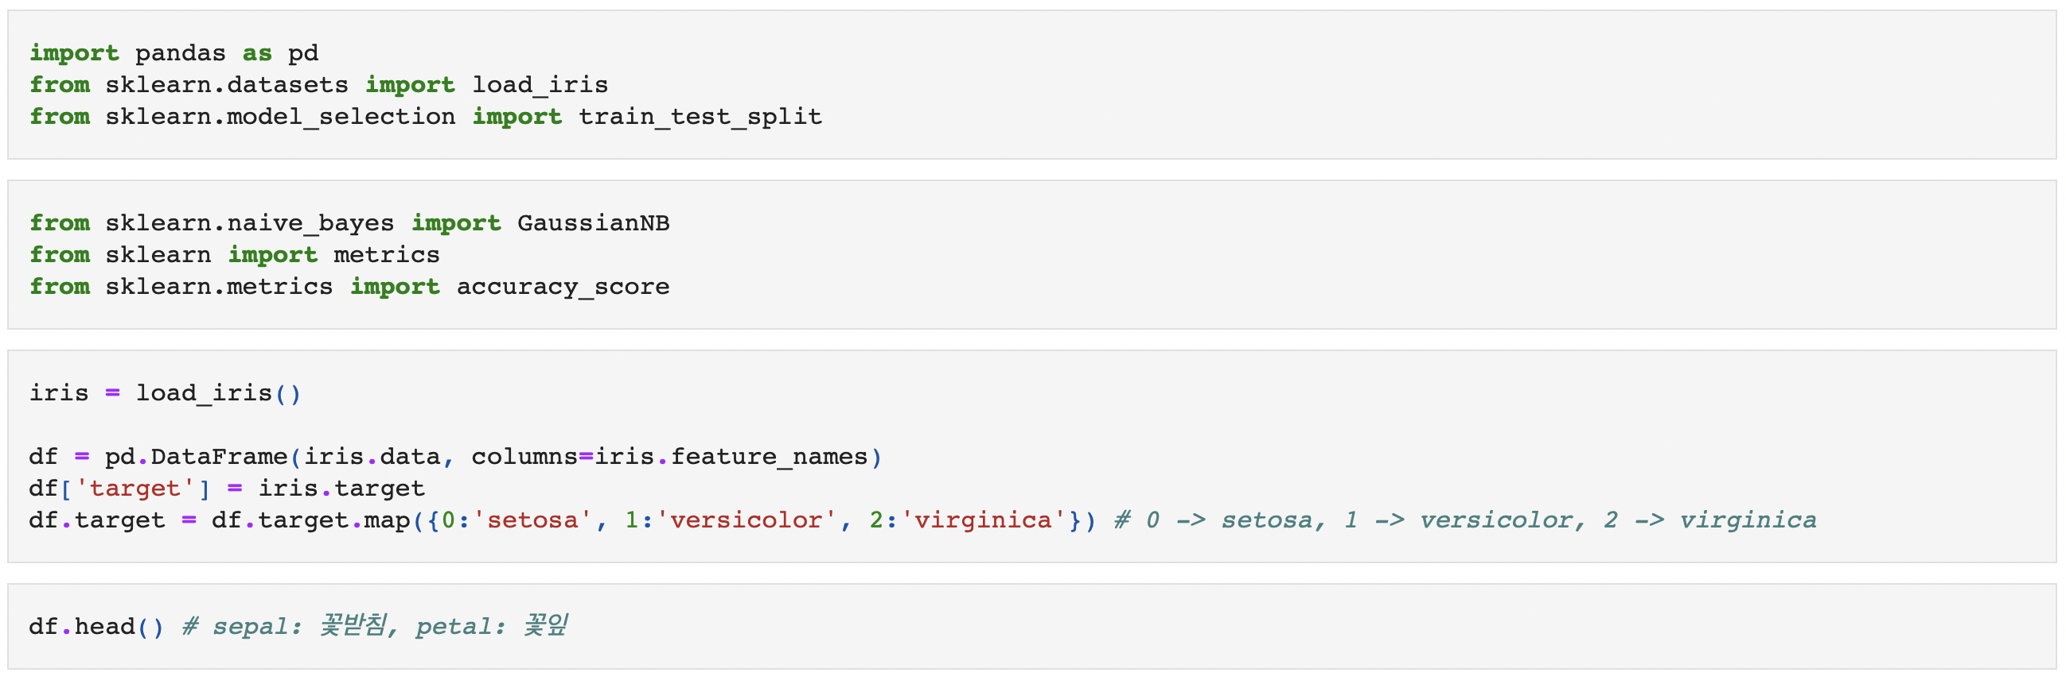
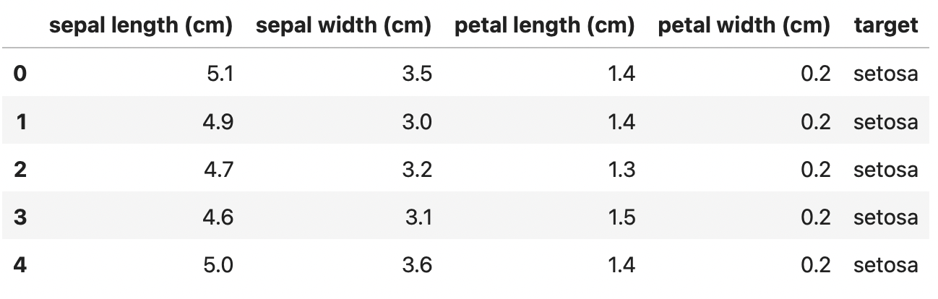
4. 실습 with Iris
(1) 라이브러리와 데이터

Slide 31
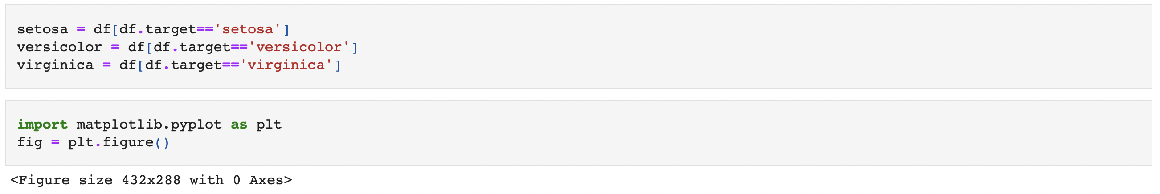
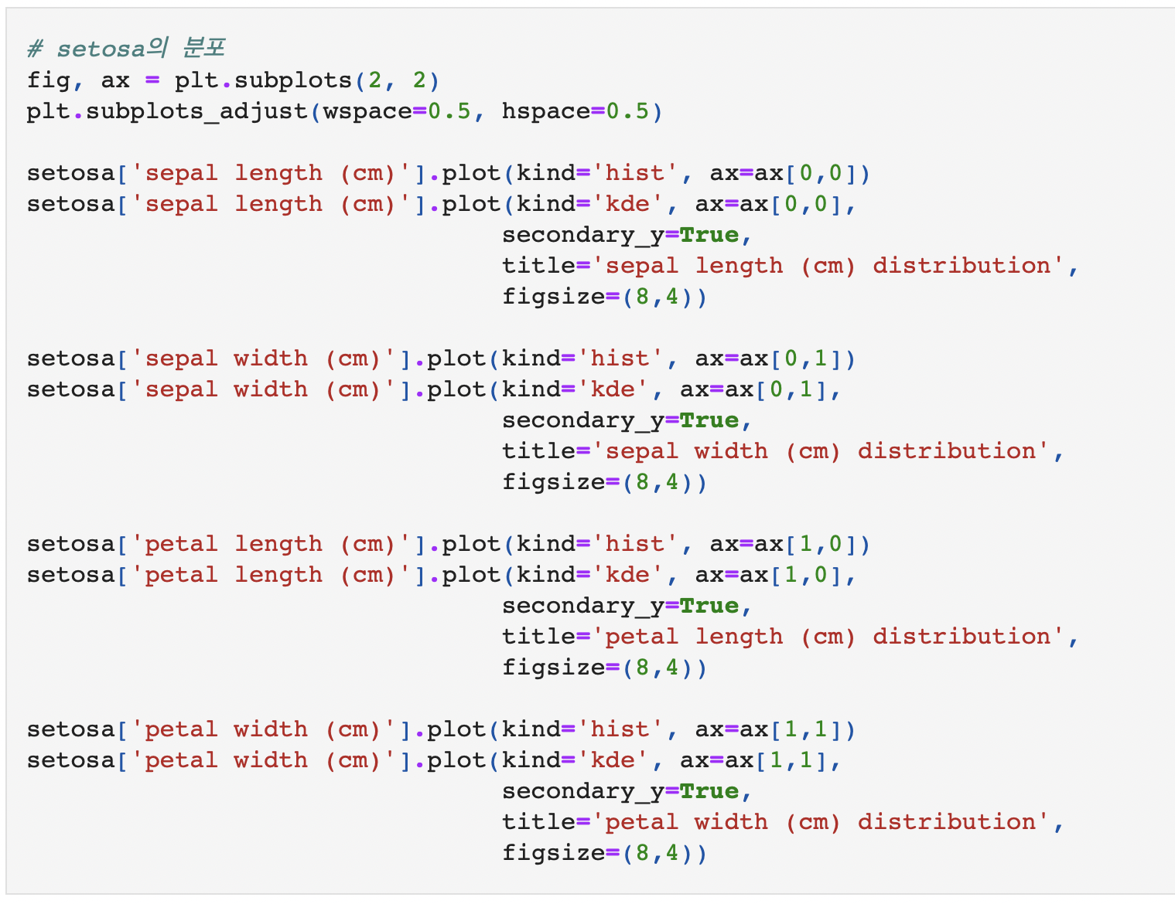
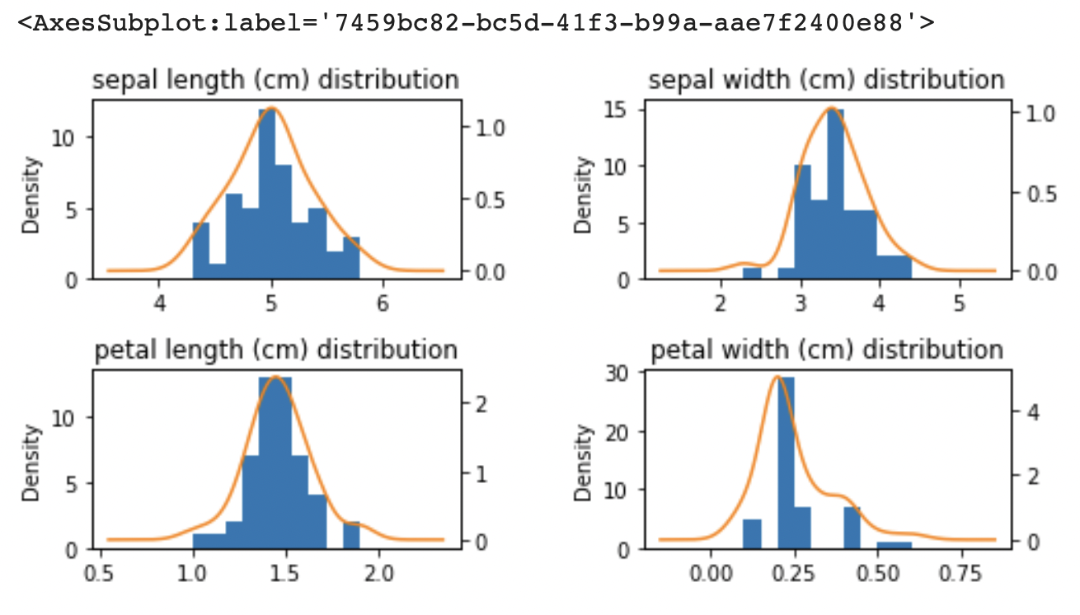
4. 실습 with Iris
(2) 정규 분포 확인

Slide 32
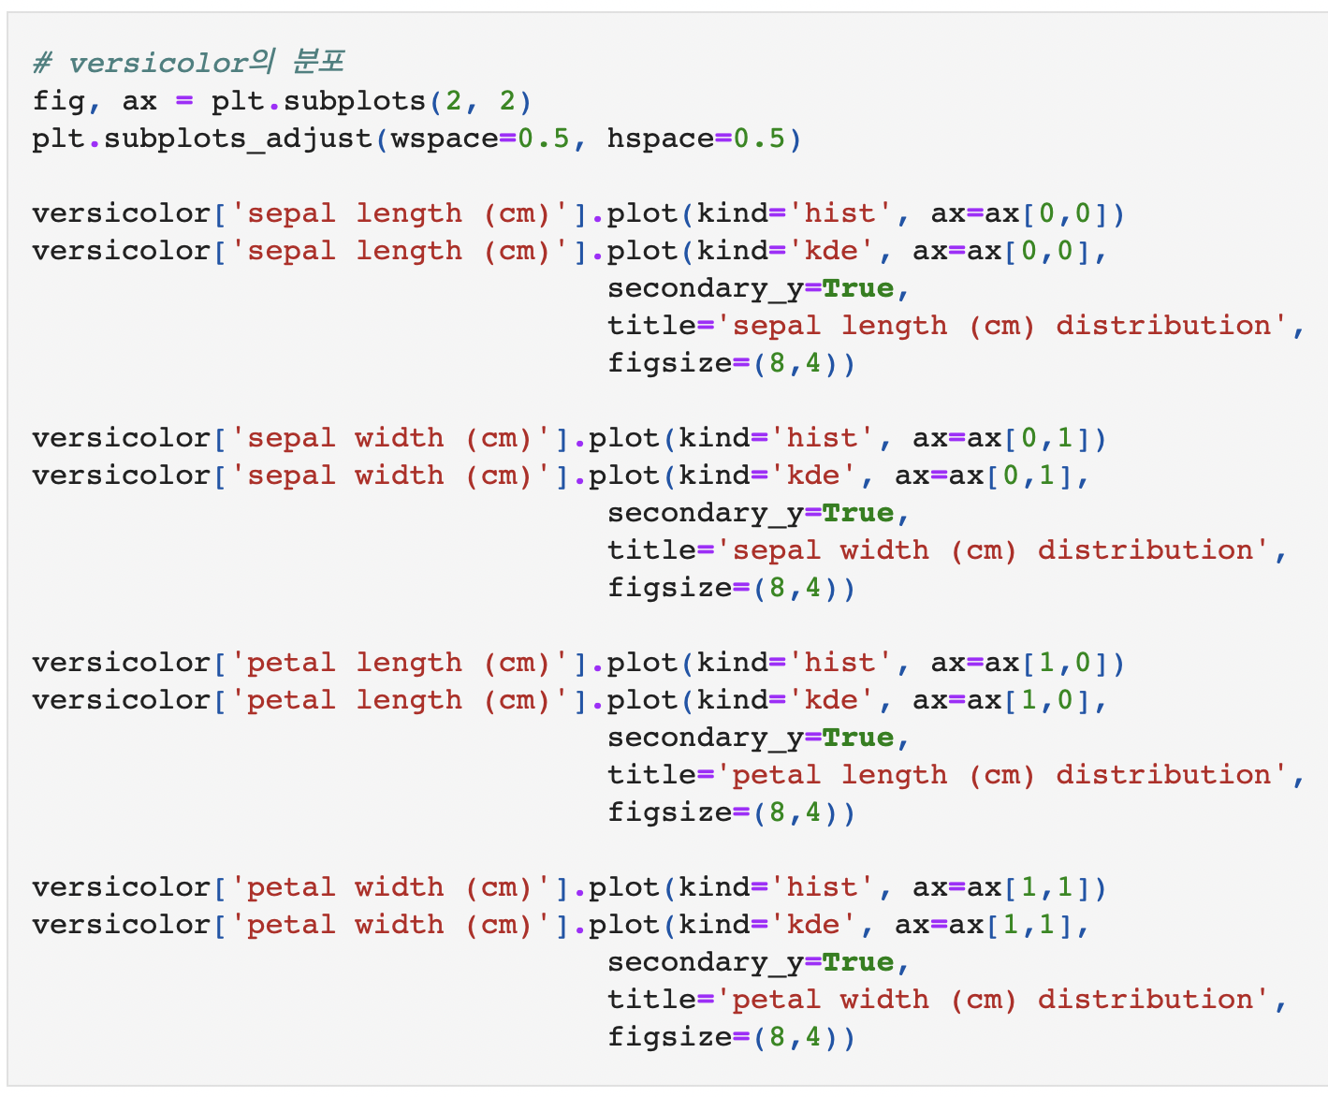
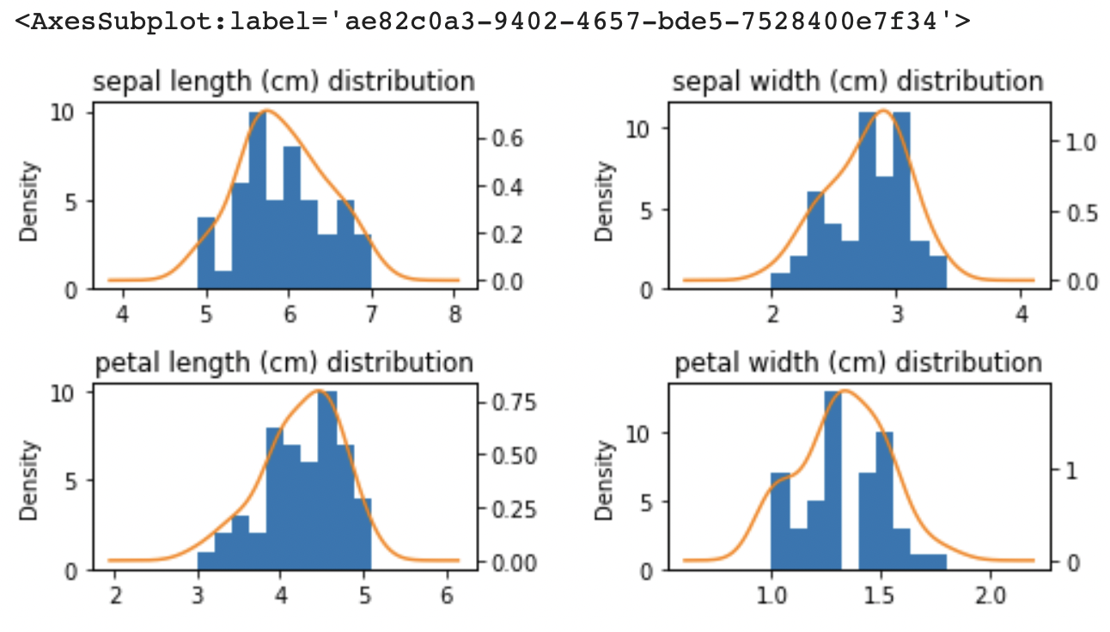
4. 실습 with Iris
(2) 정규 분포 확인

Slide 33

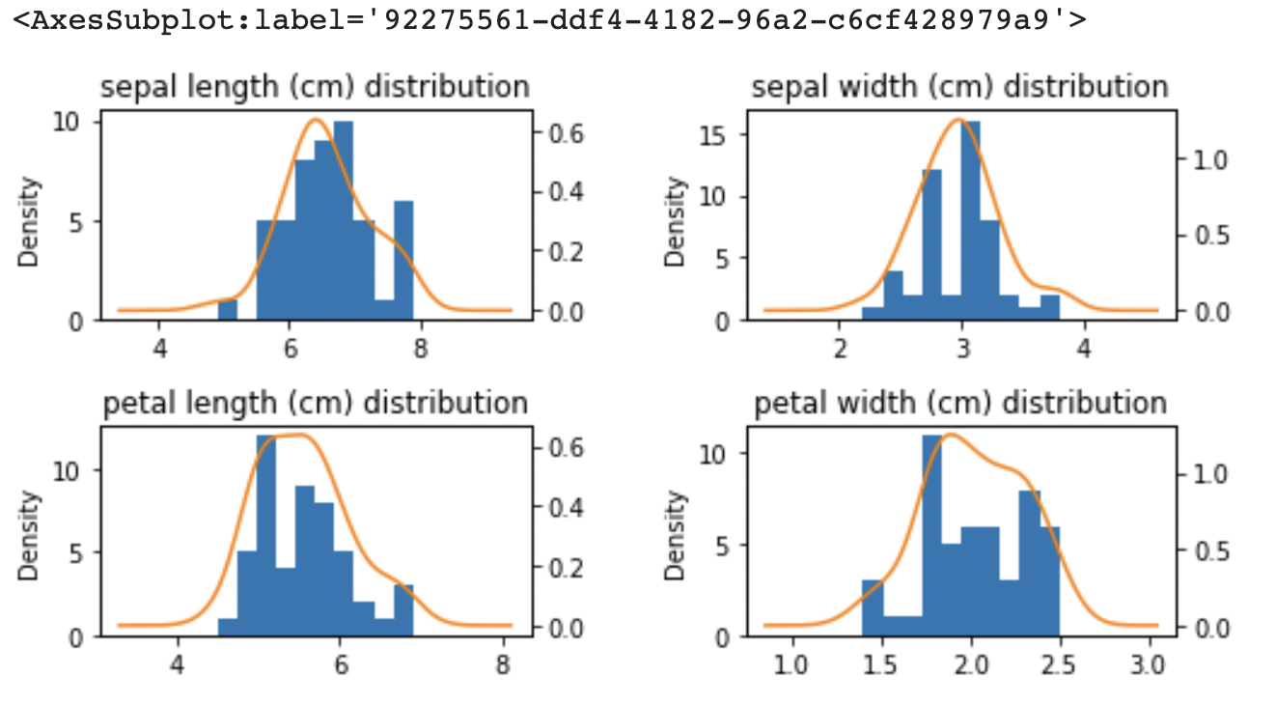
4. 실습 with Iris
(2) 정규 분포 확인

Slide 34
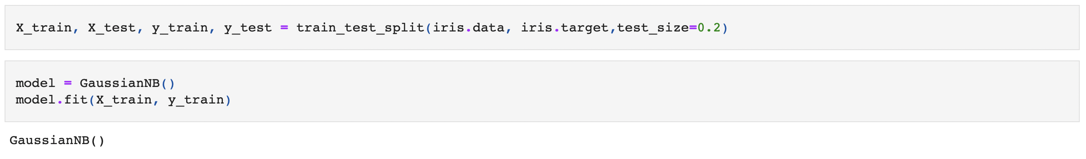
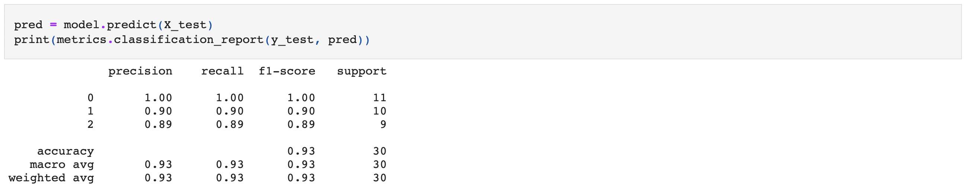
4. 실습 with Iris
(3) 모델링

Slide 35
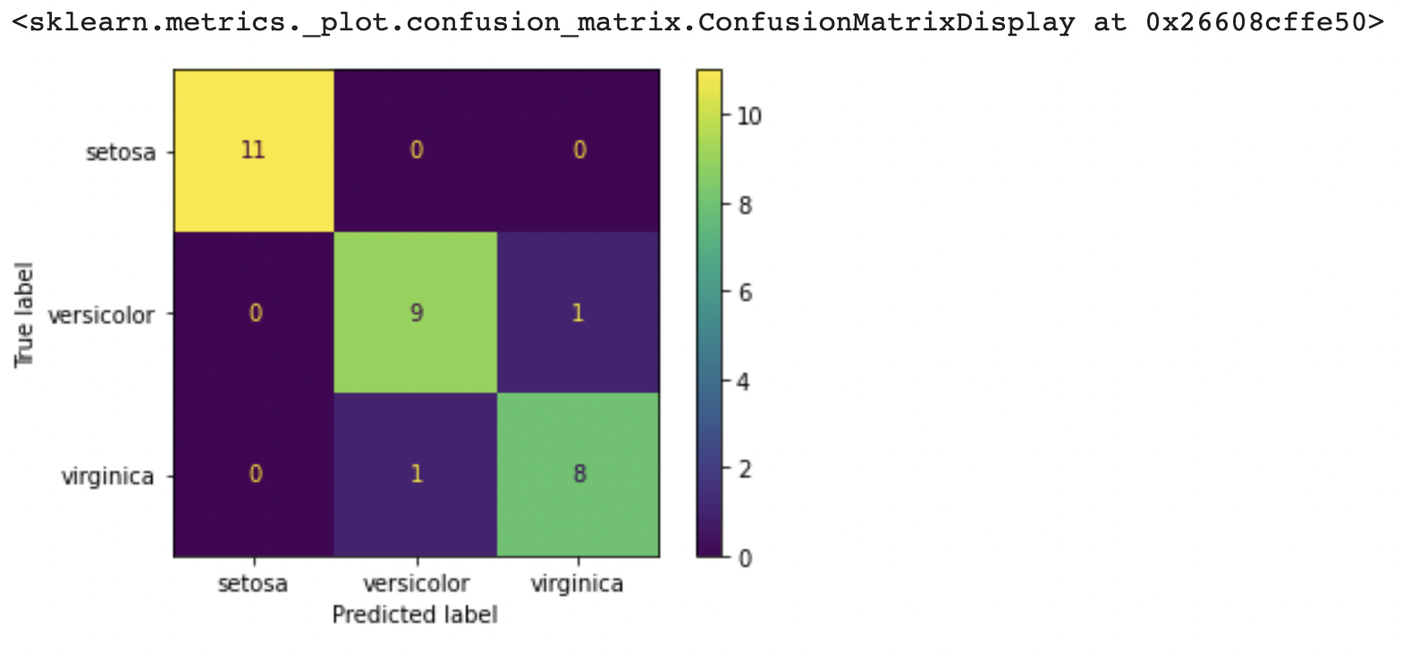
4. 실습 with Iris
(4) 오차 행렬과 정확도

Slide 36
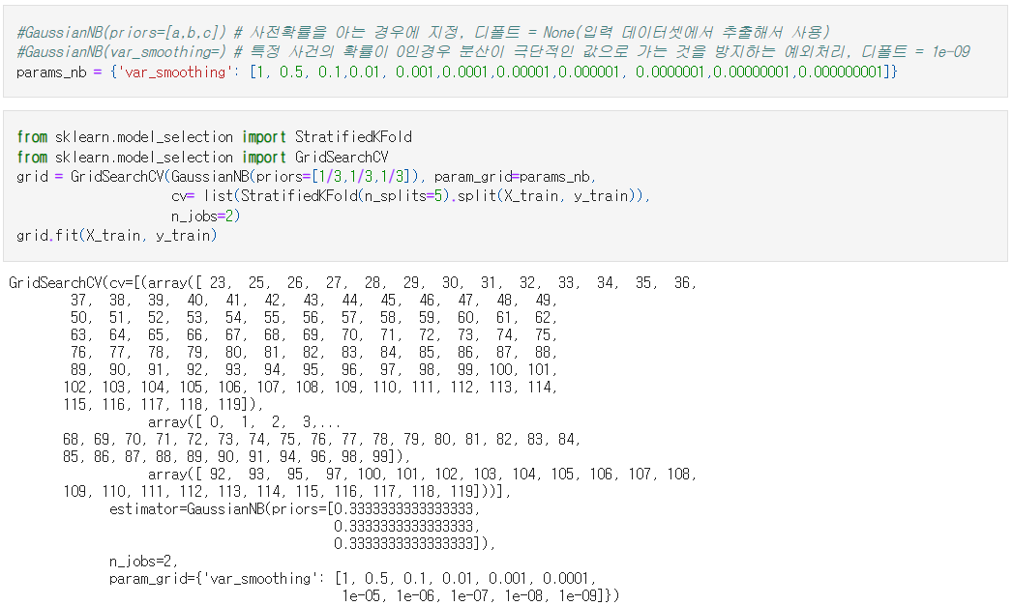
4. 실습 with Iris
(5) 그리드 서치

Slide 37
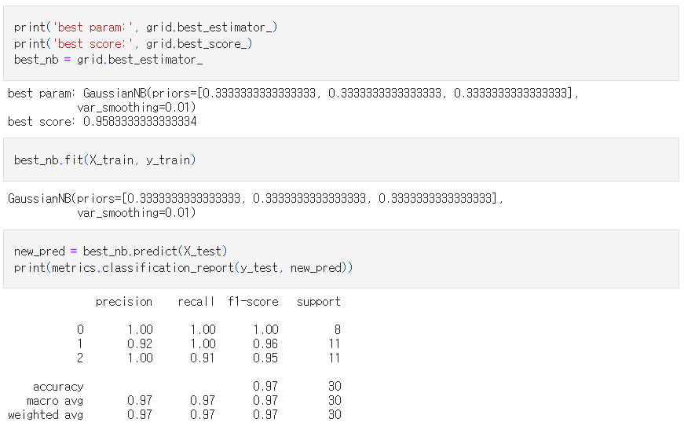
4. 실습 with Iris
(5) 그리드 서치

Slide 38
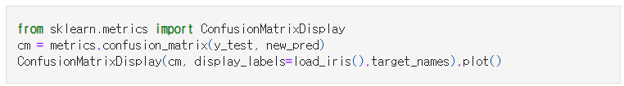
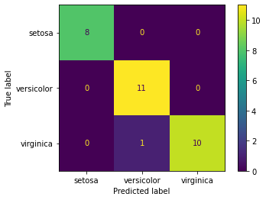
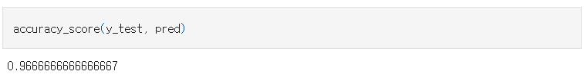
4. 실습 with Iris
(5) 그리드 서치

Slide 39
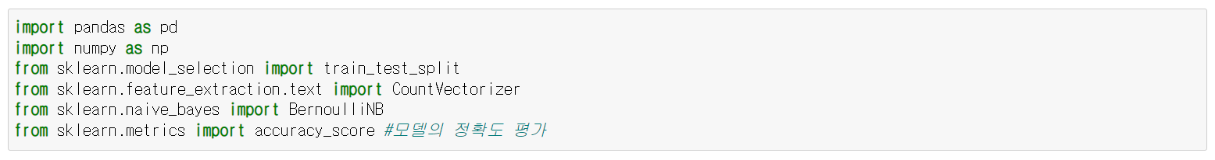
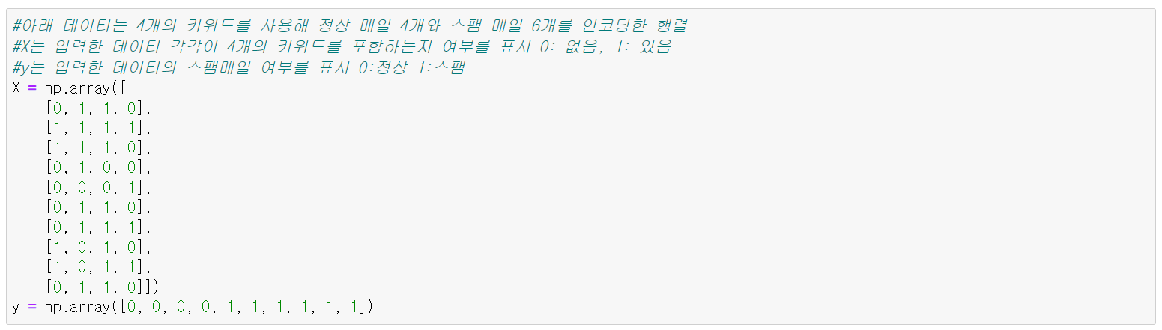
4. 실습 with 스팸 메일 분류
(1) 라이브러리와 데이터

Slide 40
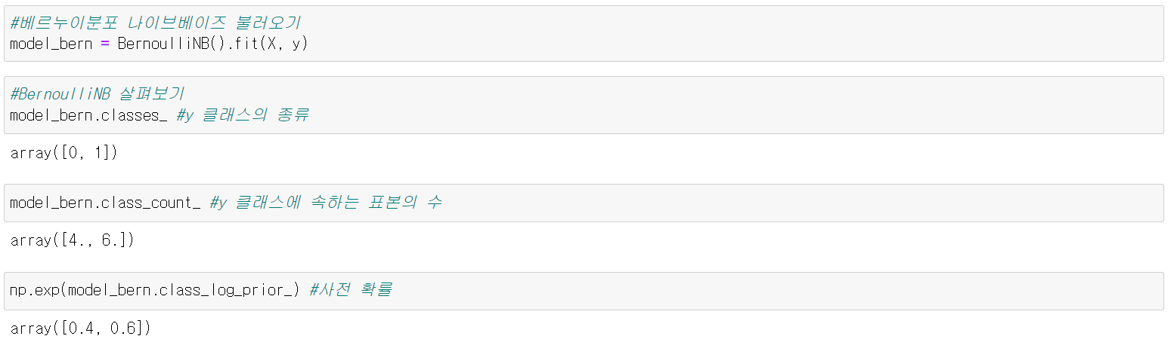
4. 실습 with 스팸 메일 분류
(2) 베르누이 나이브베이즈 살펴보기

Slide 41
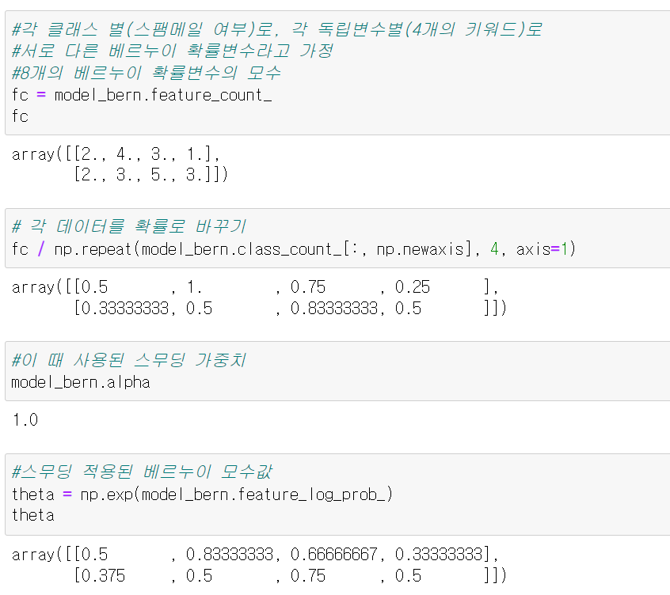
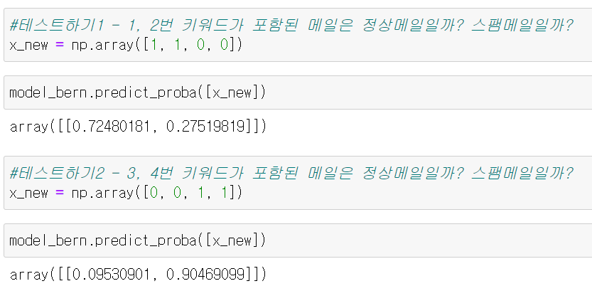
4. 실습 with 스팸 메일 분류
(2) 베르누이 나이브베이즈 살펴보기

Slide 42
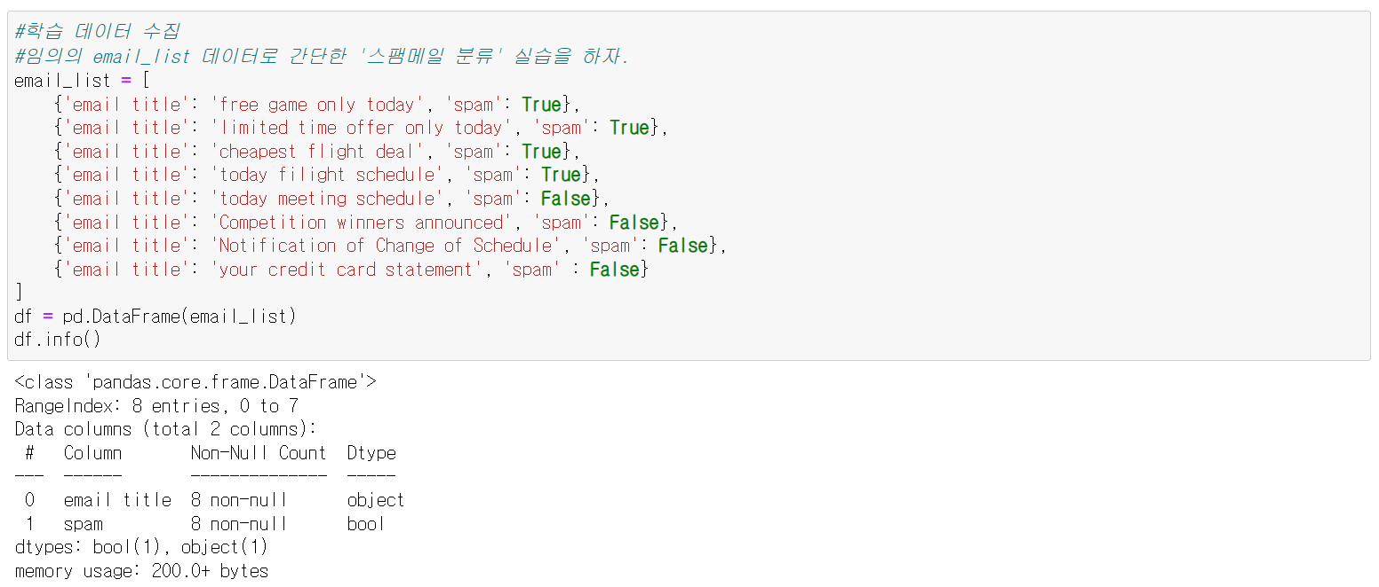
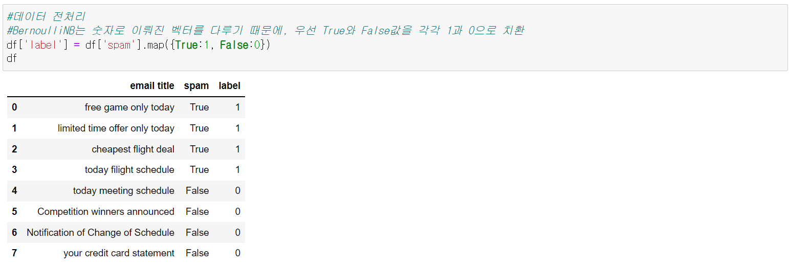
4. 실습 with 스팸 메일 분류
(3) 학습용 데이터

Slide 43
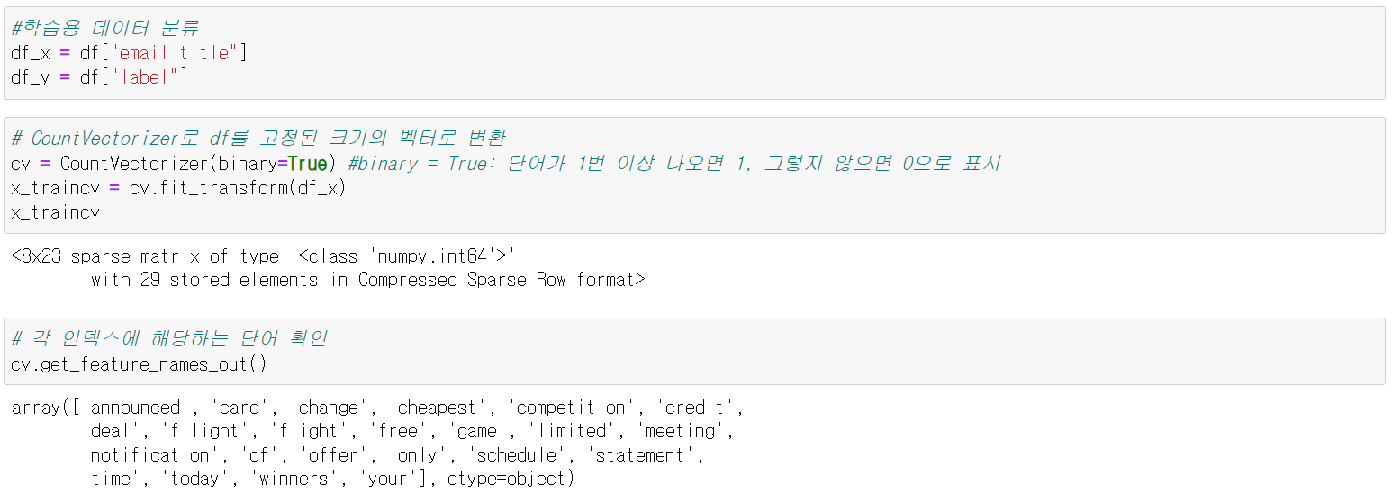
4. 실습 with 스팸 메일 분류
(3) 학습용 데이터

Slide 44
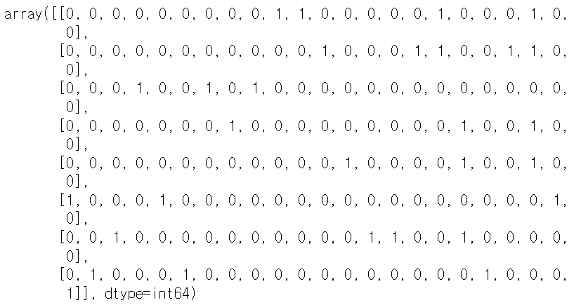
4. 실습 with 스팸 메일 분류
(3) 학습용 데이터

Slide 45
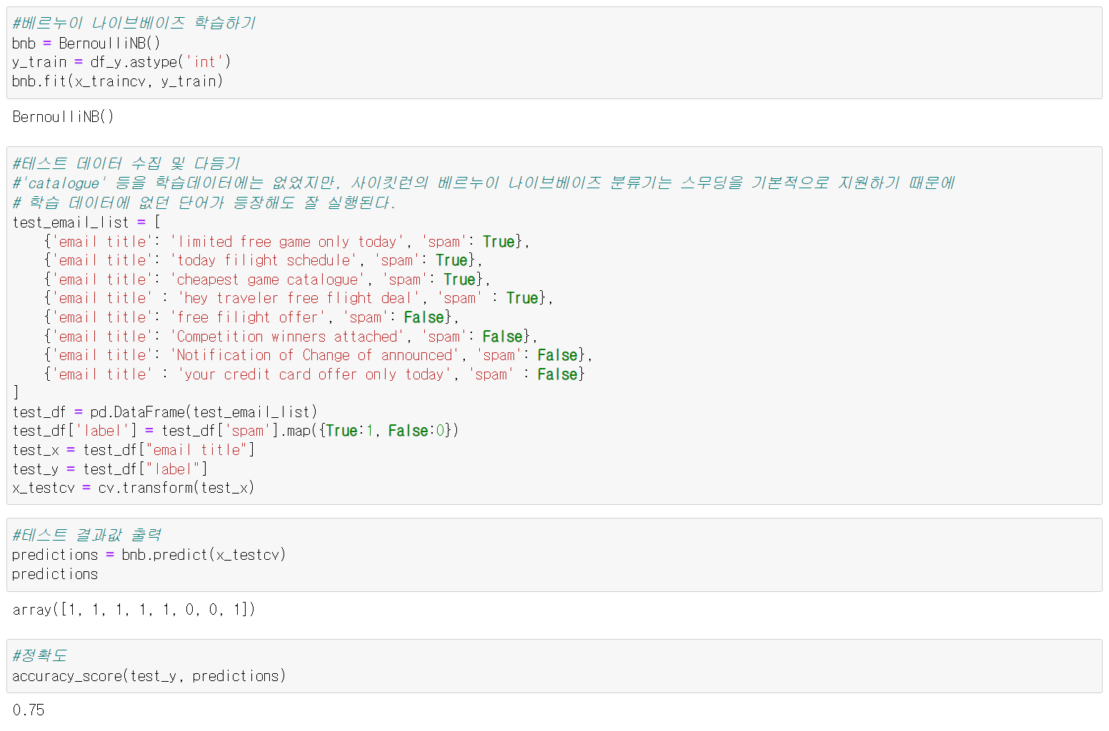
4. 실습 with 스팸 메일 분류
(4) 모델링

